Slide 1


PRESENTATION
캡스톤디자인
가디언즈
스마트 가드 : 실시간 침입 감지
컴퓨터정보통신공학과
２０１９１４４３ 이정호
２０１９１４４１ 이재민
２０２１１１７７ 김유진
지도교수 ： 이봉환

Slide 2
목차
１．주제 선정 이유
２．작품 설명
2-1.주요 기능
2-2.운영방식
2-3.사용 software
３．시연 동영상
４．기대효과 및 활용방안
５．질의응답
PRESENTATION

Slide 3
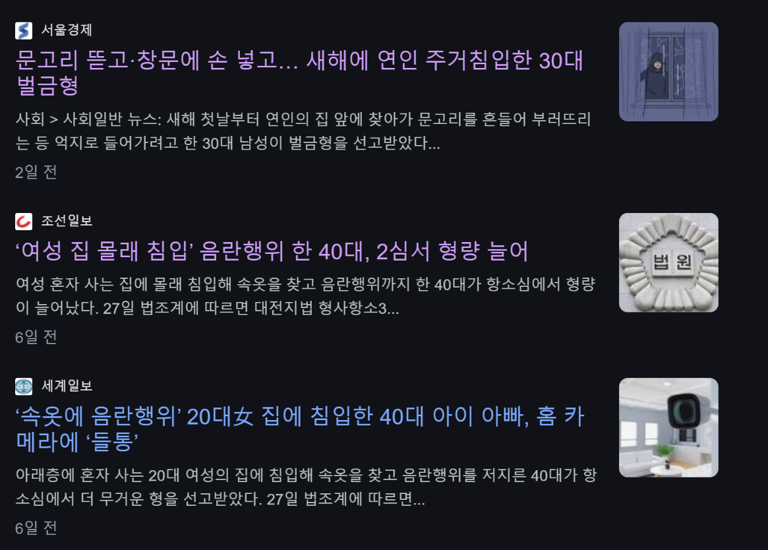


PRESENTATION
주제 선정 이유
손쉬운 즉각 사후 대응
누구나 쉽게 사용가능한 보안 시스템의 필요성
주거 침입으로 인한 범죄의 빈번함
실시간으로 침입을 감지하고 즉각적으로 대응할 수 있는 시스템의 개발

Slide 4
PRESENTATION
작품 설명
1.주요 기능
2.운영방식
3.사용 software

Slide 5



PRESENTATION
주요기능
실시간 감지
침입 상황을 실시간으로 감지
실시간 침입 감지 시스템은 외부 침입을 실시간으로 감지하고 경고하는 시스템
사진 촬영
보안 구역에 대한 침입을 신속하게 감지하여 대응 시간을 최소화하는 것.
침입한 상황을 실시간으로 촬영
사용자 알림제공
사용자에게 침입상황을 실시간으로 알림

Slide 6
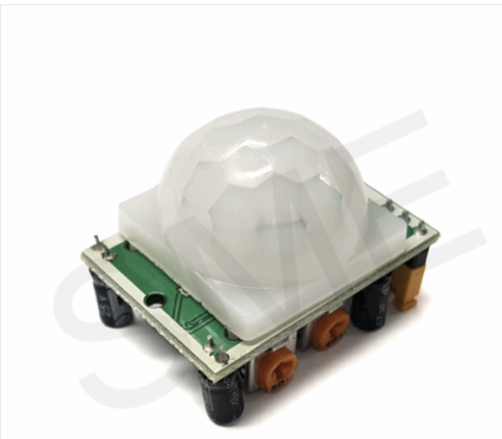




PRESENTATION
운영방식
적외선 센서
감지
신호전송
시리얼 통신
사진촬영 및 저장
사용자 사진 메일 발송
피에조 부저
경보 울림

Slide 7

PRESENTATION
사용 Software
Arduino
Python
-Arduino: 적외선 감지, 피에죠 부저울림
-Python: 사진 캡쳐 및 이메일 전송

Slide 8
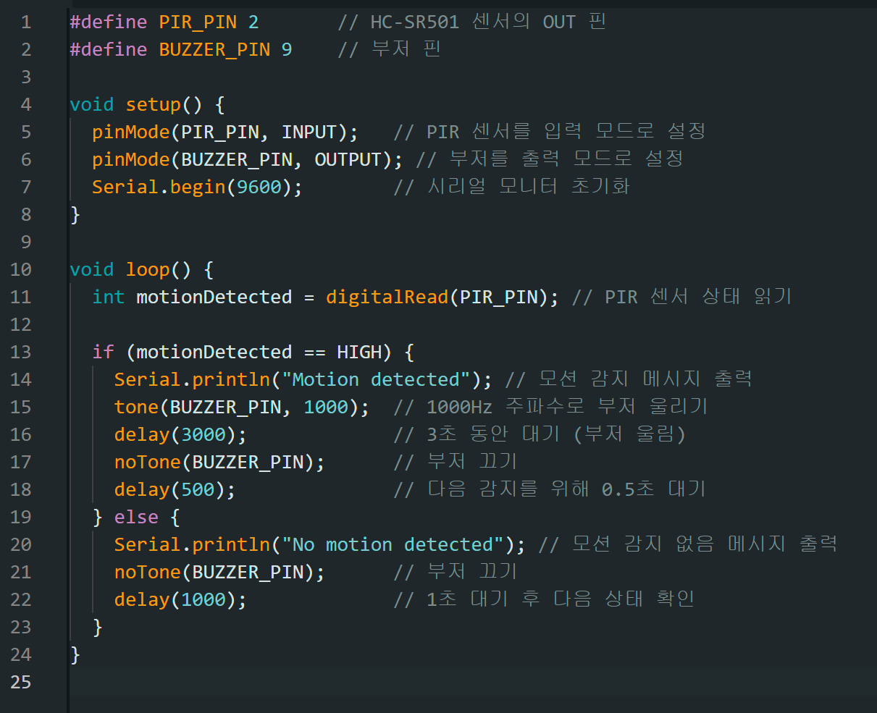
Arduino 코드
PRESENTATION
감지시 시리얼 통신에 모션감지 메시지 출력
부저울리기 -> 부저 끄기 -> 대기상태

Slide 9
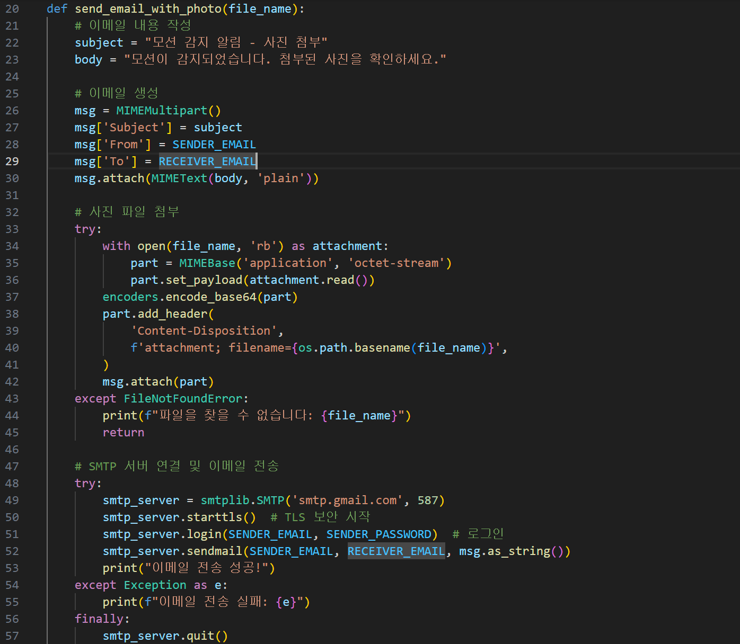
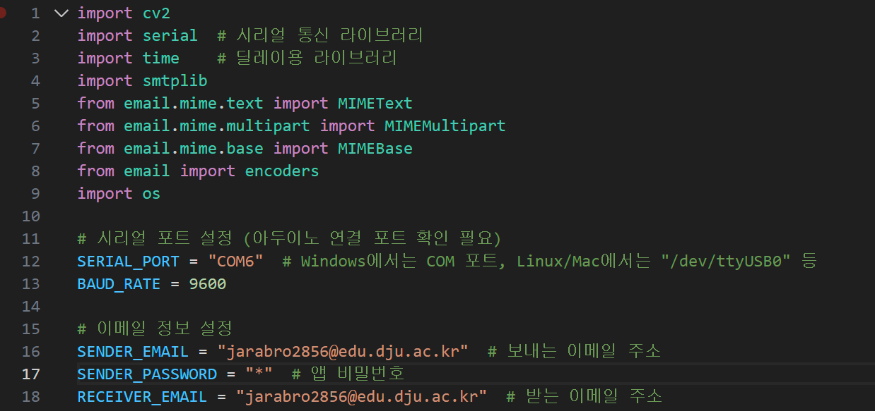
Python 코드
PRESENTATION
1. 감지후 찍힌 사진을 첨부하여 구글 IMAP을 사용하여 사진 첨부 이메일 전송 함수

Slide 10
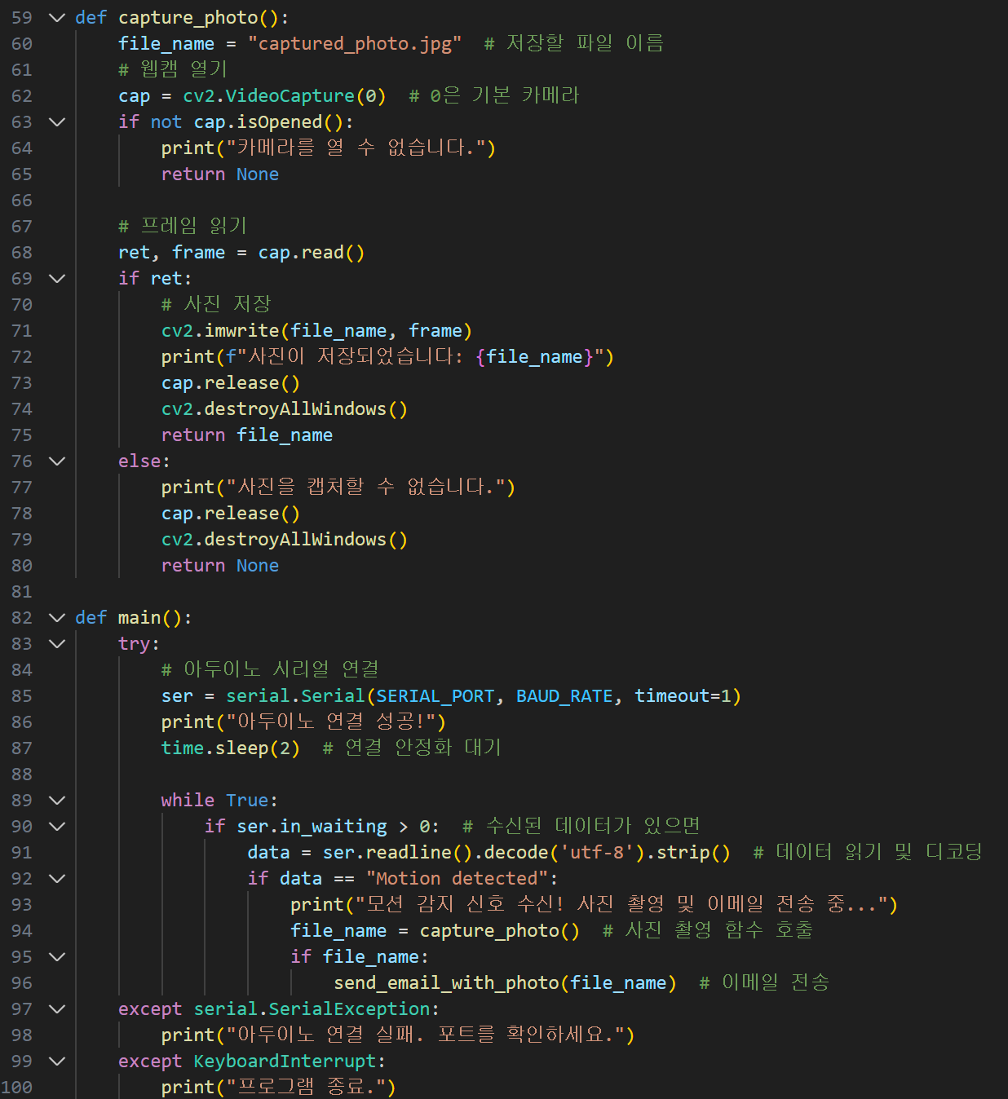
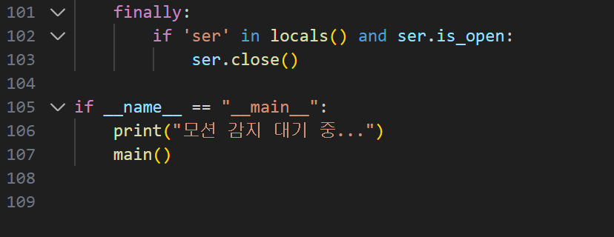
PRESENTATION
2. 노트북 캠을 열고 카메라 프레임 캡쳐후 저장 함수
시리얼 통신을 통해 연결 확인후 모션감지 신호 수신시 사진촬영 및 이메일 전송 함수 실행 후 대기상태

Slide 11

PRESENTATION
시연 동연상

Slide 12
PRESENTATION
◦ 활용방안
가정 보안: 집안에 외부 침입시 실시간으로 감지하고 알람을 울리며, 사진을 촬영하여 사용자에게 알림을 제공합니다. 이를 통해 사용자는 침입 상황을 즉시 파악하고 대응
◦ 기대효과
빠른 대응: 실시간 이메일 알림을 통해 사용자가 즉시 상황을 파악하고 대응, 피해를 최소화
보안 강화: 가정 및 상업 공간의 보안 수준을 향상
증거 확보: 침입자가 감지되면 자동으로 촬영된 영상이나 사진을 통해 증거를 확보, 사후 대응에 유리하며 이메일에 사진이 저장되기에 침입증거 영구 저장가능

Slide 13
감사합니다.
질의응답

